Slide 1
게임 봇 탐지를 위한 데이터 확충 방안
권순현 박세훈

Slide 2
목차
연구 배경
연구 소개
사전 연구
실험 설계
실험 결과
결과 분석
결론

Slide 3
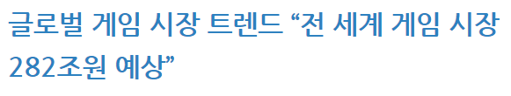
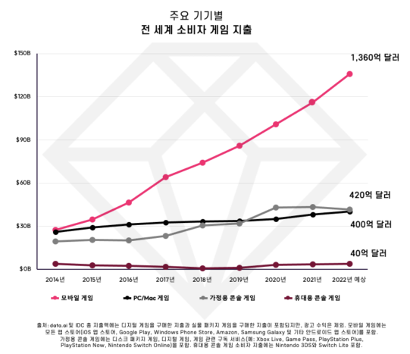
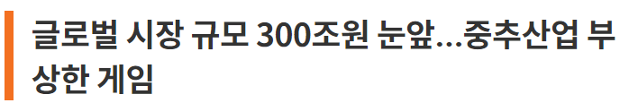
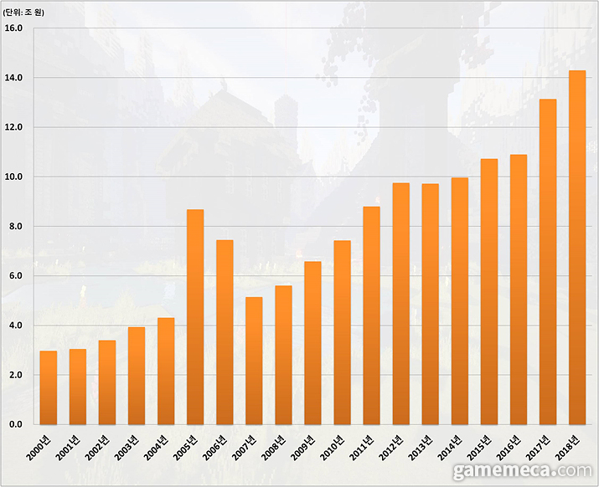
연구 배경

Slide 4
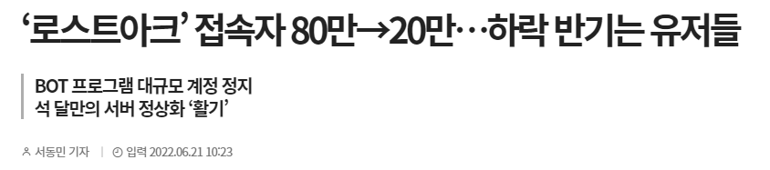

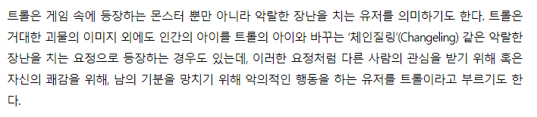
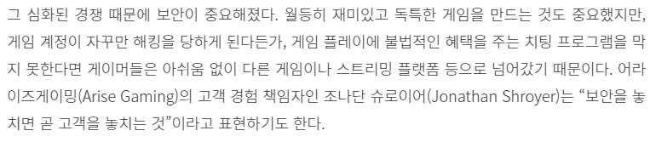
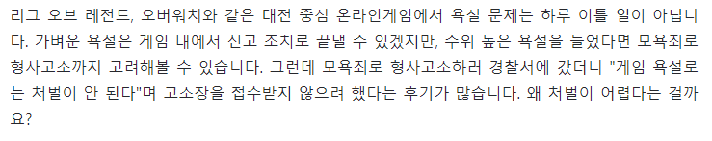
연구 배경

Slide 5
연구 배경
GAME BOT
자동 플레이로 아이템을 파밍해 금전적 이익과 과도한 콘텐츠 소모,
정상 이용자 이탈 등의 영향을 미치며 게임 안에서 가장 큰 위협 요소

Slide 6
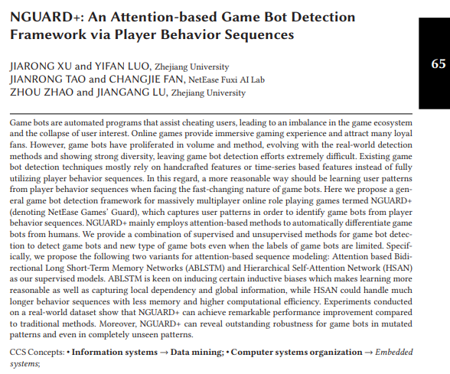
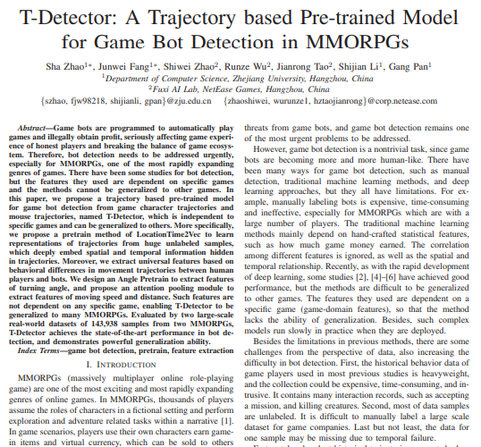
연구 배경 : Game bot detection

Slide 7



연구 배경
40일이 지난 시점에서 2만명의 유저 중 900명이 게임 봇 사용
이중 10.91%가 확산에 의해 생김
게임이 오픈 후 제재 없이 유저의 행위 관찰
초기부터 봇 유저를 강하게 제재해야 조기 확산을 막을 수 있다
하지만, 초기에는 봇을 분류하기 위한 데이터셋이 부족하고, 좋은 모델을 만들기 어렵다
게임 봇 탐지를 위한 데이터 확충에 대한 필요성

Slide 8
연구 소개
게임 봇 탐지를 위한 데이터 확충
GAN을 통한 데이터 확충
모델 별로 성능 비교 및 분석

Slide 9
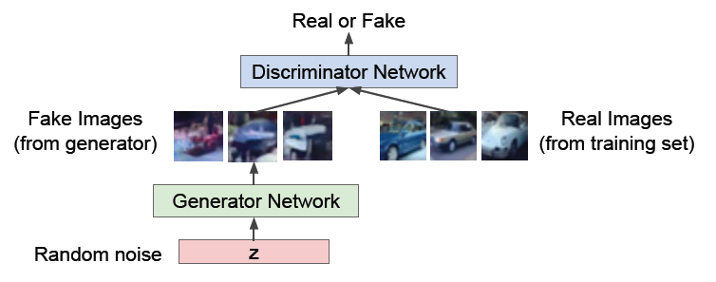
사전 연구 : GAN
Generative Adversarial Network
generator는 점점 더 실제와 같은 데이터를 생성하게 되고, discriminator는 점점 더 실제와 가짜 데이터를 잘 구별할 수 있게 될 것이다. 결론적으로, generator가 실제 데이터와 굉장히 비슷한 데이터를 생성하는 generative model로서의 역할을 할 수 있게 되는 것이다.

Slide 10
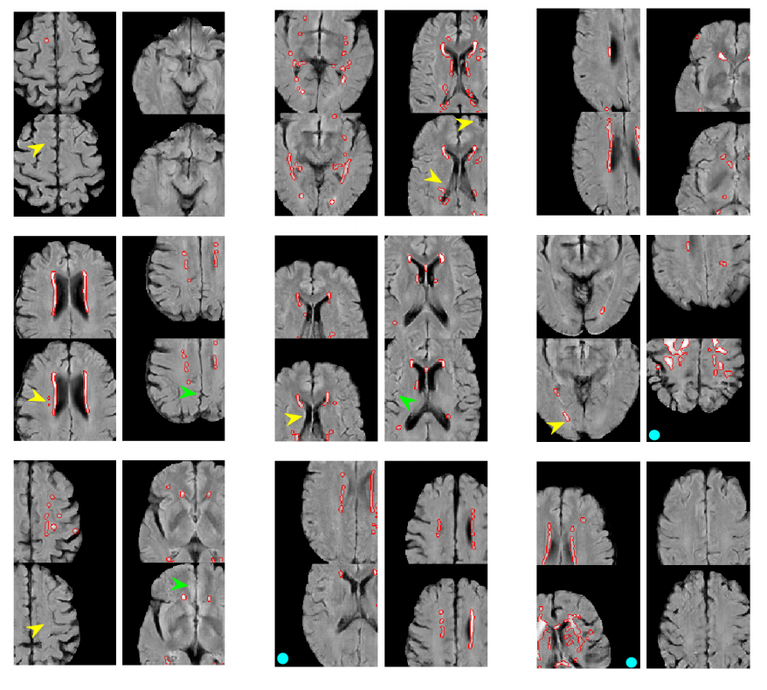
사전 연구 : GAN
이미지 데이터에 사용
GAN을 통해서 특정 데이터에 의해 생기는overfitting 을 줄일 수 있고, 사람들이 직접 조정해줘야 하는 feature에 대한 필요성을 줄 일 수 있다.
이를 tabular data에 적용

Slide 11
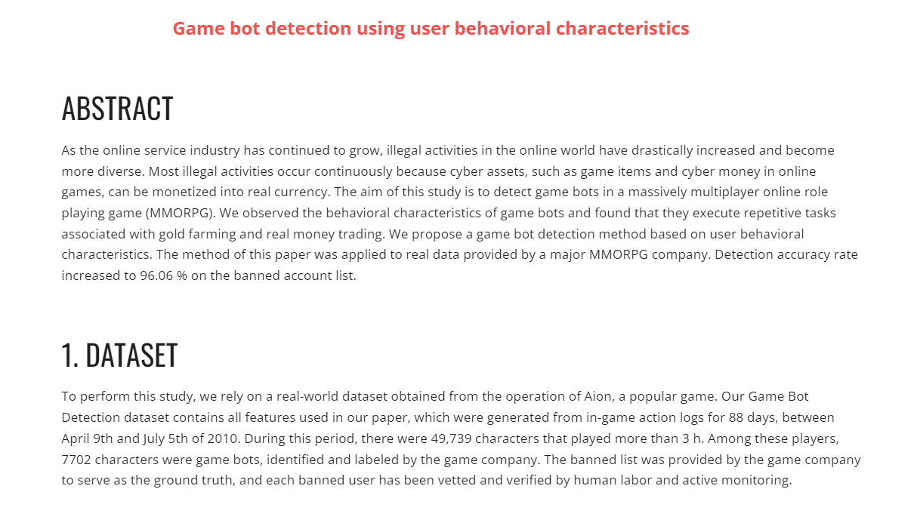
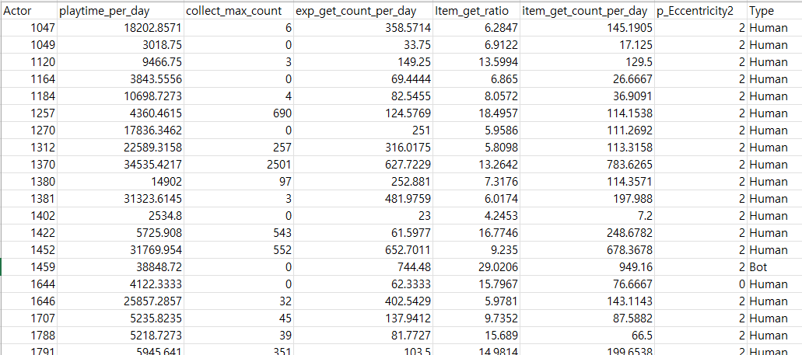
연구 설계
데이터 셋 : AION 게임로그 데이터셋
49739개의 데이터

Slide 12
연구 설계
데이터 셋 : AION 게임로그 데이터셋
49739개의 데이터
train dataset 1: 37691
train dataset 2 : 7538
test dataset : 12048
model
1. adaboost
2. naive bayes
3. random forest
4. SGD
train data1
x 0.2
model
test data
result
train data2
+ GAN
train data2

Slide 13
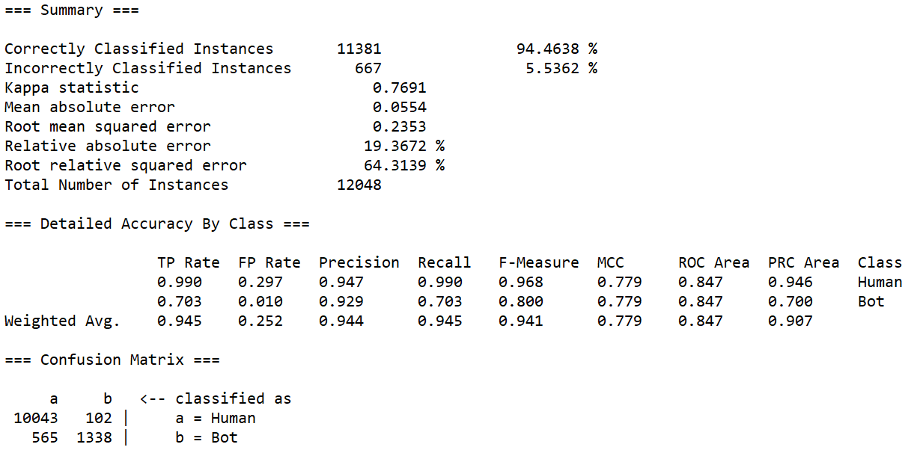
실험 결과
Accuracy, F1-Score, AUC-ROC 지표를 사용하여 평가

Slide 14
실험 결과
정확도(Accuracy)
전체 test 데이터 중 올바르게 분류한 데이터의 비율
naive bayes 모델의 경우에는 더 좋은 정확도를 보이며 이를 제외한 3가지 모델에서는 비슷한 성능을 보이는 것을 확인할 수 있다.
 | adaboost | naive bayes | random forest | SGD
dataset 1 | 94.31 | 94.40 | 94.17 | 94.56
dataset 2 | 94.30 | 94.26 | 93.33 | 94.28
dataset 2 + GAN | 93.36 | 94.45 | 93.82 | 94.46
표. Accuracy

Slide 15
실험 결과
F1-Score
양쪽 클래스를 밸런스 있게 잘 분류할 수 있는가에 대한 지표
dataset 2+ GAN의 경우에 dataset 1 과 비슷한 성능을 보이는 것을 확인하였다.
 | adaboost | naive bayes | random forest | SGD
dataset 1 | 0.940 | 0.942 | 0.942 | 0.942
dataset 2 | 0.939 | 0.941 | 0.927 | 0.939
dataset 2 + GAN | 0.933 | 0.943 | 0.935 | 0.941
표. F1-Score

Slide 16
실험 결과
AUC-ROC
두 클래스를 얼마나 잘 분류하는지에 대한 지표
분류 모델의 성능을 나타내며 0~1 사이의 값을 가짐
 | adaboost | naive bayes | random forest | SGD
dataset 1 | 0.915 | 0.912 | 0.921 | 0.843
dataset 2 | 0.886 | 0.916 | 0.886 | 0.836
dataset 2 + GAN | 0.904 | 0.915 | 0.918 | 0.847
표. AUC-ROC

Slide 17
결과 분석
random forest 모델이 game bot detection에서 가장 좋은 성능을 보여줬다.
해당 모델에서 dataset 2 < dataset 2 + GAN < dataset 1 의 방향으로 성능을 확인할 수 있었다.
얼마나 잘 분류하는지에 대한 지표인 AUC –ROC 값이 유의미하게 증가했다.
 | random forest
dataset 1 | 0.921
dataset 2 | 0.886
dataset 2 + GAN | 0.918

Slide 18
결론
train dataset 일부를 GAN을 통해서 만든 새로운 데이터셋이 기존 train dataset 과 비슷한 모델 성능을 보인다.
게임 서비스 초기에 게임 봇 탐지를 진행할 때는 적은 양의 데이터만을 가지고 인공지능 모델을 돌려야 하지만 GAN을 통해서 데이터를 수집하게 되면 충분히 좋은 성능의 모델을 얻을 수 있다.
 | 시기
dataset 1 | 어느정도 진행된 후
dataset 2 | 게임서비스 초기
dataset 2 + GAN | 게임서비스 초기

Slide 19
Q&A

